Slide 1
Az Ericsson Magyarország első negyedszázada
Filep László
Notes:
Key message: The same feedback is consistent from all operators that there are at least three areas they need to succeed with:
Relentless efficiency – it is table stakes that the operators need to be more efficient, basically lower $ per Gigabyte.
E.g. Converging and radically simplified IT- & network environments, automation of operations
Customer experience – today’s customers expect a much more simple, flexible and faster experience. This is a key competitive advantage but often hard to do well due to complex legacy environments. The aim with digitalization is today often to facilitate empowered customers with personalized services and pro-active self-care, agile service creation and zero-touch automation from provisioning to assurance and insight based marketing & value growth
- E.g. Customer experience meeting or exceeding the bar set by today’s top digital retailer
New revenue streams – over the past few years growth has flattened out and traditional services do not generate the same returns as it once did. However, new usage related to IoT and industry digitalization in combination with network capabilities such as 5G open up new opportunities
- E.g. New services enabled by new network capabilities, e.g. network slicing and distributed cloud
Leverage technology advances – The winner in this highly competitive market will be the one that can best utilize the opportunities related to technology trends mentioned in the previous slide both for efficiency as well as for new services and revenues. The trends are related to AI, Automation, Cloud, Programmable networks and Full mobility.
Acronyms: VoLTE = Voice over LTE = Voice over Long Term Evolution. IoT = Internet of Things. EB = Exabyte
Customers looking to drive value creation in three key areas

Slide 2
Fővállalkozás
Gyöngyös - Gyöngyös és Hatvan városok valamint 35 település összesen 30 000 induló vonal kapacitás
Mohács - Mohács és 37 település összesen 22 000 induló vonal kapacitás
Szekszárd - Szekszárd, Tamási, Bonyhád, valamint 80 település Összesen 40 000 vonal kapacitás
Első három nagy fővállalkozás 1991-1994
- Gyöngyös Primer körzet (37)
- Mohács Primer körzet (69)
- Szekszárd primer körzet (74)

Slide 3
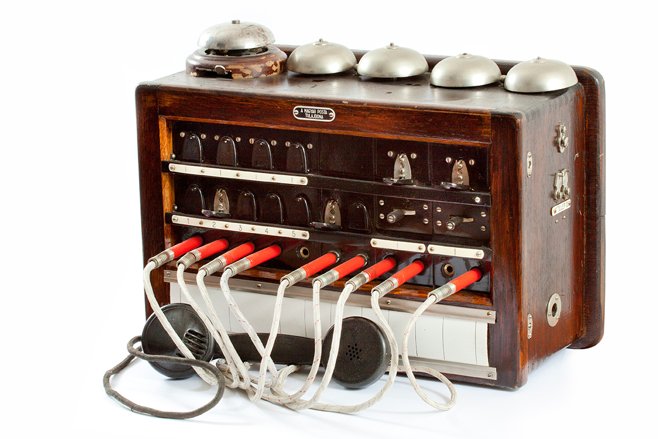
Fővállalkozás
LB II/5- ös Telefonközpont

Slide 4
Fővállalkozás
A beruházást levezénylő csapat létrehozása (Ericsson-on belül)
A megfelelő alvállalkozók felkutatása, kiválasztása. Nem volt nagy választék!!
A lakossággal való állandó kapcsolattartás, konfliktusok kezelése (Matávval közösen)
A hálózatépítéseknél a folyamatos minőség-ellenőrzés
Váratlan események és műszaki problémák kezelése
Kihívások

Slide 5
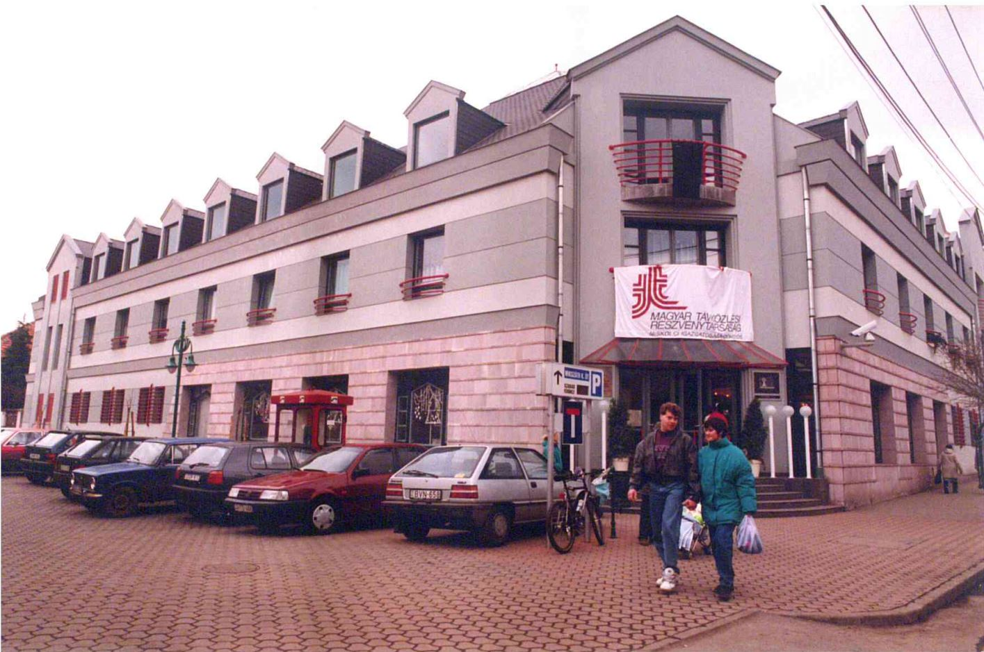
Fővállalkozás
Gyöngyös műszaki épület Akkor (1993) AXE és az összes műszaki berendezés mellett helyet kapott benne a üzemeltető személyzet is.

Slide 6
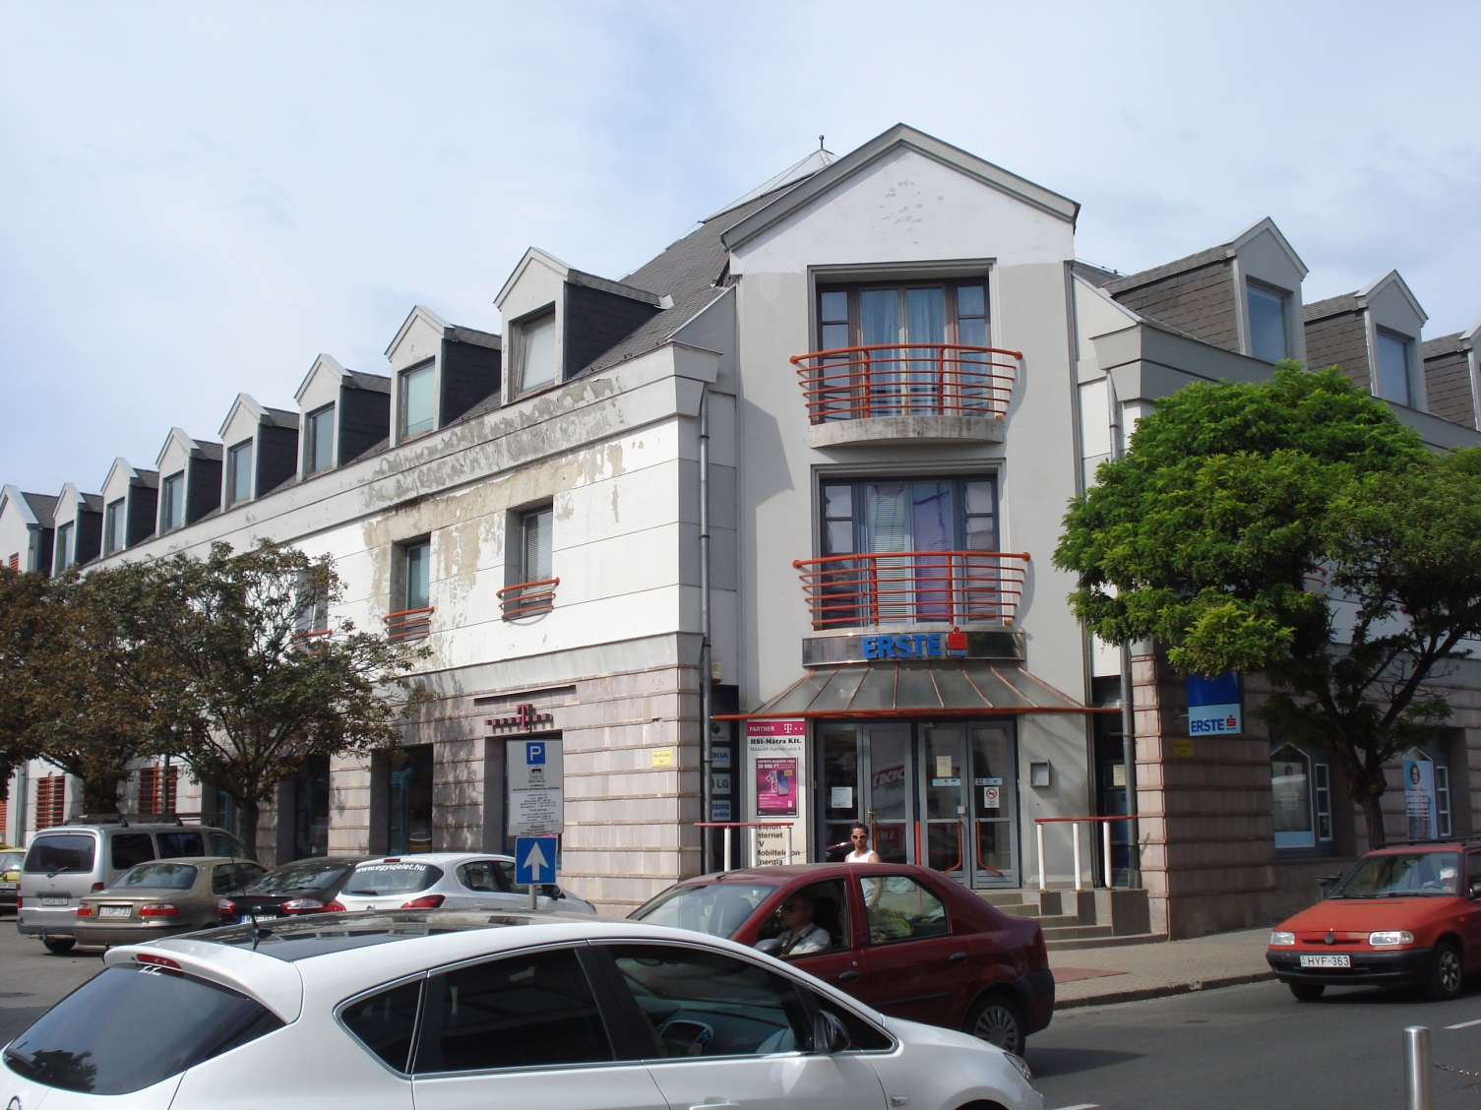
Fővállalkozás
Gyöngyös műszaki épület napjainkban

Slide 7
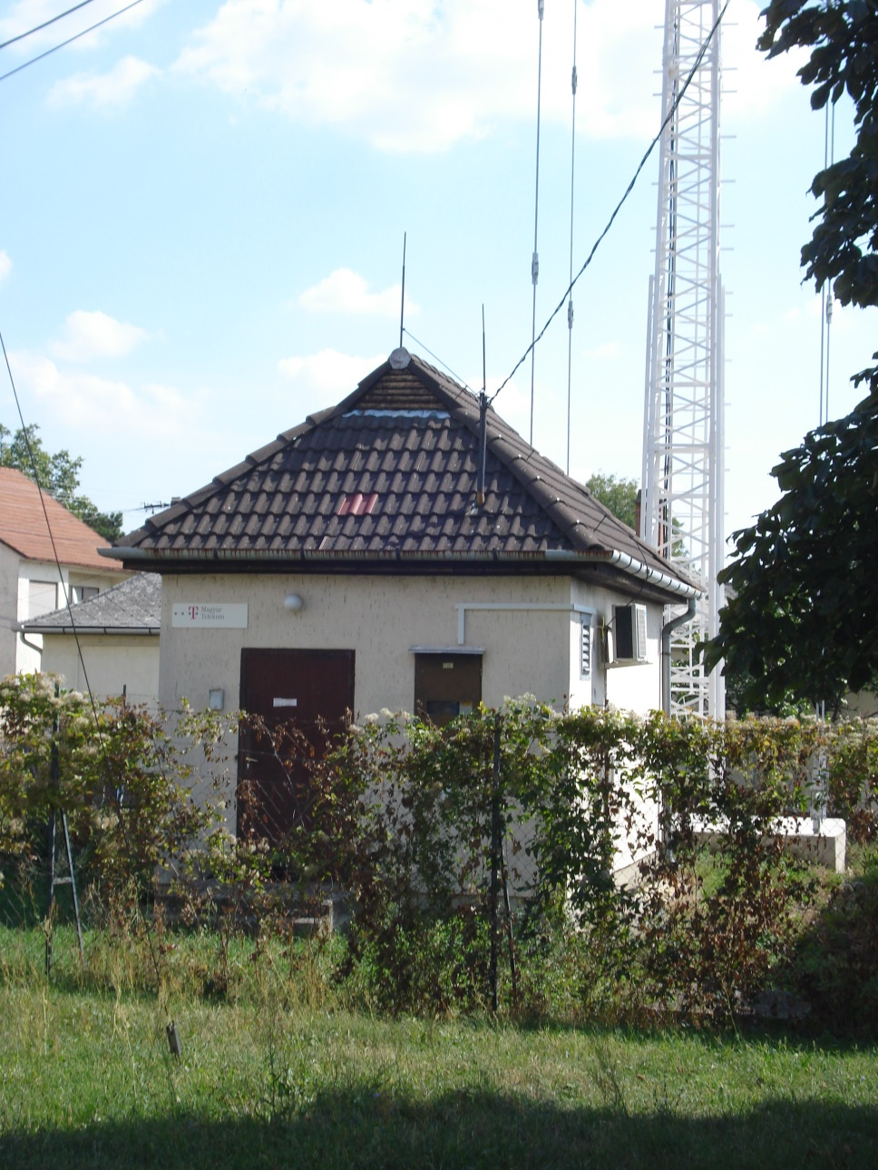
Fővállalkozás
Domoszló műszaki épület Az RSS (kihelyezett fokozat) és az átviteltechnika elhelyezésére szolgál

Slide 8
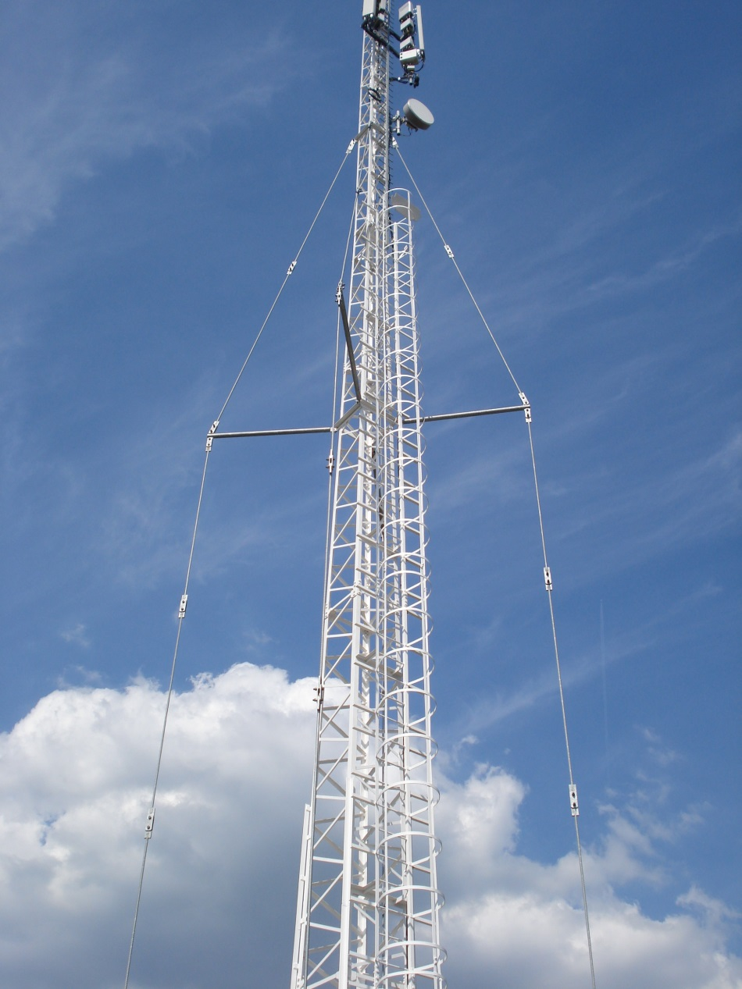
Fővállalkozás
Domoszló Mini-link antenna torony Ahol a terepviszonyok nem tették lehetővé az optikai hálózat építését, a ma is népszerű Mini-link berendezést alkalmaztuk V

Slide 9
Az Ericsson Magyarország első negyedszázada
Filep László deb
Notes:
Key message: The same feedback is consistent from all operators that there are at least three areas they need to succeed with:
Relentless efficiency – it is table stakes that the operators need to be more efficient, basically lower $ per Gigabyte.
E.g. Converging and radically simplified IT- & network environments, automation of operations
Customer experience – today’s customers expect a much more simple, flexible and faster experience. This is a key competitive advantage but often hard to do well due to complex legacy environments. The aim with digitalization is today often to facilitate empowered customers with personalized services and pro-active self-care, agile service creation and zero-touch automation from provisioning to assurance and insight based marketing & value growth
- E.g. Customer experience meeting or exceeding the bar set by today’s top digital retailer
New revenue streams – over the past few years growth has flattened out and traditional services do not generate the same returns as it once did. However, new usage related to IoT and industry digitalization in combination with network capabilities such as 5G open up new opportunities
- E.g. New services enabled by new network capabilities, e.g. network slicing and distributed cloud
Leverage technology advances – The winner in this highly competitive market will be the one that can best utilize the opportunities related to technology trends mentioned in the previous slide both for efficiency as well as for new services and revenues. The trends are related to AI, Automation, Cloud, Programmable networks and Full mobility.
Acronyms: VoLTE = Voice over LTE = Voice over Long Term Evolution. IoT = Internet of Things. EB = Exabyte
Customers looking to drive value creation in three key areas

Slide 10
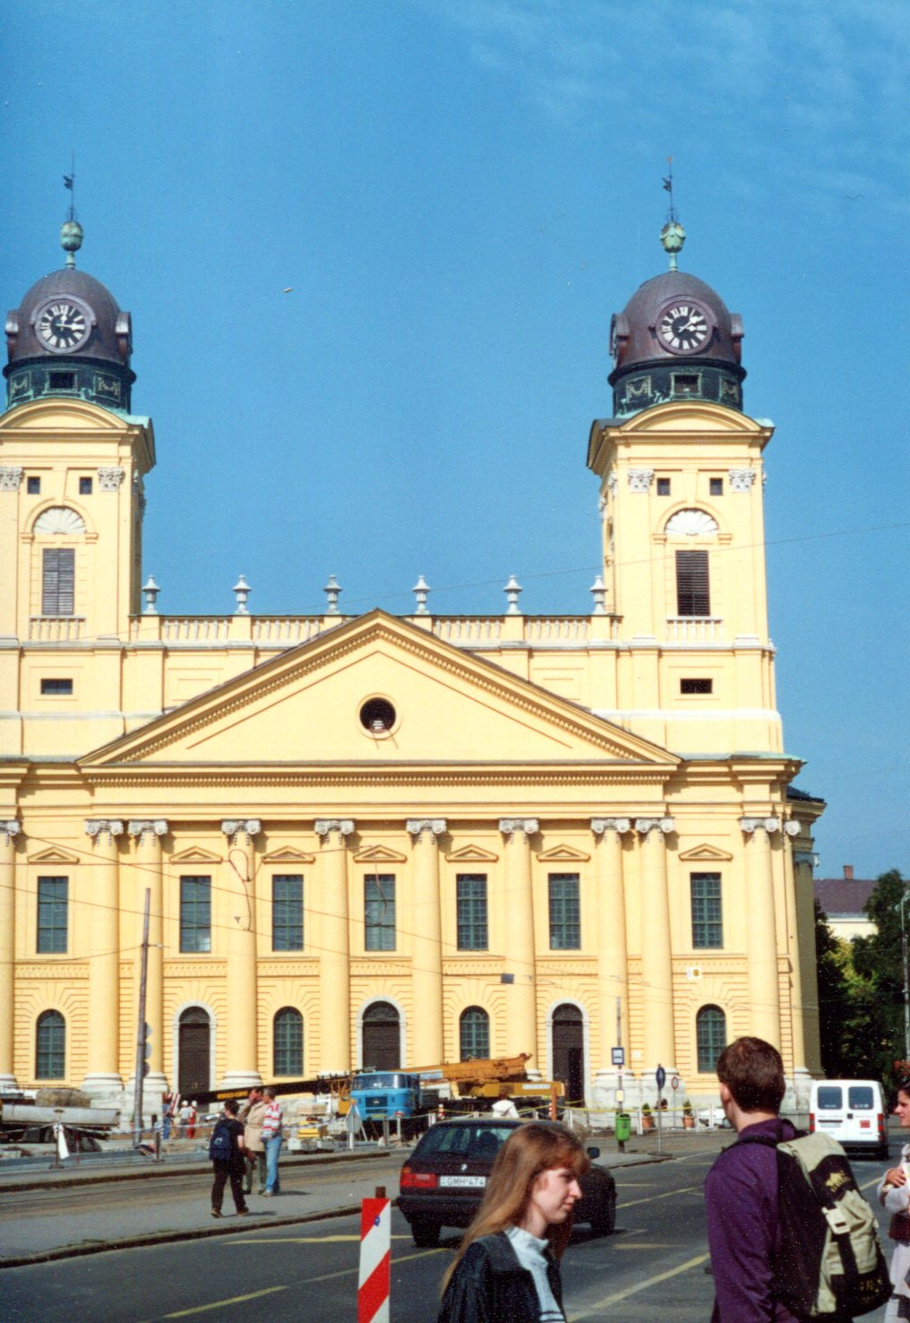
Fővállalkozás
A bázisállomás telepítése Debrecen belvárosában a Nagytemplom tornyában és padlásterében

Slide 11
Fővállalkozás
A berendezések beemeléséhez a hozzáférési útvonalat biztosítani kellett
Kapóra jött a templom felújítása miatt ideiglenesen leállított órája

Slide 12
Fővállalkozás
Szerencsére az óra befogadására szolgáló nyílás mérete megfelelt az általunk megkívántaknak

Slide 13
Fővállalkozás
Ideiglenes állványzatot építettünk a berendezések beemeléséhez

Slide 14
Fővállalkozás
Jó szolgálatot tett az ideiglenes állvány, valamint az alpin-technika
Elismerés illeti a munkásokat, akik az állványon állva terelik a súlyos berendezéseket a templom belseje felé
v

Slide 15
Az Ericsson Magyarország első negyedszázada
Filep László ZOH
Notes:
Key message: The same feedback is consistent from all operators that there are at least three areas they need to succeed with:
Relentless efficiency – it is table stakes that the operators need to be more efficient, basically lower $ per Gigabyte.
E.g. Converging and radically simplified IT- & network environments, automation of operations
Customer experience – today’s customers expect a much more simple, flexible and faster experience. This is a key competitive advantage but often hard to do well due to complex legacy environments. The aim with digitalization is today often to facilitate empowered customers with personalized services and pro-active self-care, agile service creation and zero-touch automation from provisioning to assurance and insight based marketing & value growth
- E.g. Customer experience meeting or exceeding the bar set by today’s top digital retailer
New revenue streams – over the past few years growth has flattened out and traditional services do not generate the same returns as it once did. However, new usage related to IoT and industry digitalization in combination with network capabilities such as 5G open up new opportunities
- E.g. New services enabled by new network capabilities, e.g. network slicing and distributed cloud
Leverage technology advances – The winner in this highly competitive market will be the one that can best utilize the opportunities related to technology trends mentioned in the previous slide both for efficiency as well as for new services and revenues. The trends are related to AI, Automation, Cloud, Programmable networks and Full mobility.
Acronyms: VoLTE = Voice over LTE = Voice over Long Term Evolution. IoT = Internet of Things. EB = Exabyte
Customers looking to drive value creation in three key areas

Slide 16
Fővállalkozás
A szerődés aláírása 1996 augusztus
Axe 10 bekapcsolása a hálózatba 1996 december 15.
További 3 000 új előfizető bekapcsolása 1996 december 31.
DRA 1900 bevezetése
Orosháza primer körzet (68)
A „lehetetlen küldetés”

Slide 17
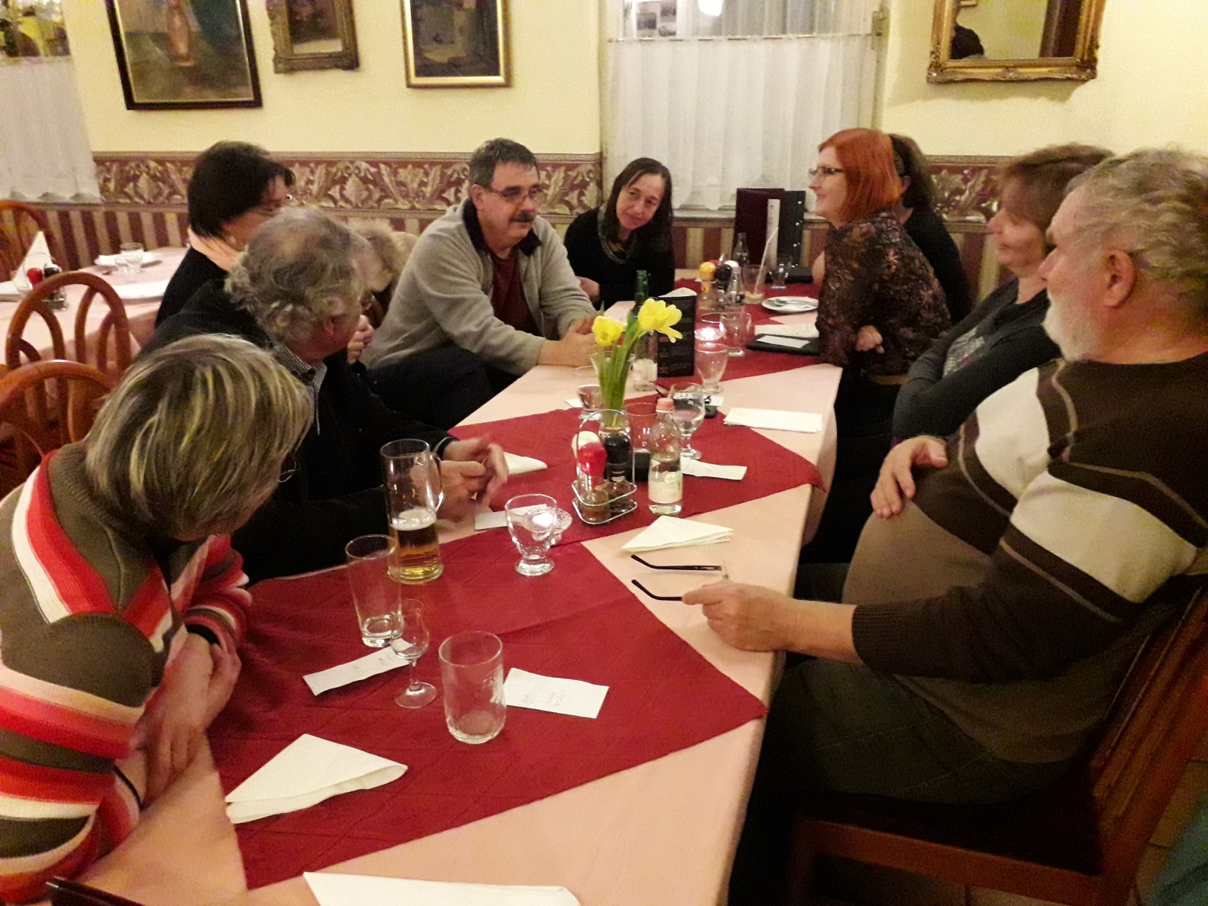
Fővállalkozás
Csapat találkozó
2018 január

Slide 18
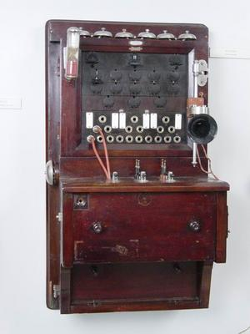
Fővállalkozás
LB III/10 es központ
AXE 10
innen
ide

Slide 19
Fővállalkozás
Köszönöm a megtisztelő figyelmüket!

